Slide 1

Svåra Beteendeproblem
- och hur vi kan arbeta med dem-

Slide 2
Vem är jag?
- Och varför älskar jag att arbeta med beteendeproblem? -
Therese Allvar, leg psykolog på Psykologpartners inom området Pedagogik & Utveckling
Bakgrund inom LSS, Habilitering, Barntraumateam och SiS
Utbildar, handleder och visst kliniskt arbete, inom allt som rör barn, familjer och funktionsnedsättningar
Arbetar mycket med positivt beteendestöd (PBS) inom olika boendeverksamheter
Ökad livskvalitet i fokus!

Slide 3
- Lisa 23, älskar färgen grön, att promenera och att gunga. Hon har medelsvår IF och Autism och bor på en gruppbostad. De senaste åren har hon blivit alltmer utåtagerande och på sista tiden har hon skallat personal vid flera tillfällen, och också börjat dunka sitt huvud i golvet när saker inte blir som hon tänkt. Fler ur personalen är sjukskrivna, många är rädda för att arbeta med henne. Hon har fått sluta på sin dagliga verksamhet efter ett par allvarligare incidenter.

Slide 4
Jonathan är 47 år, han gillar verkligen att åka tåg och att lyssna på dansbandsmusik. Han bor på ett stödboende, det är lite oklart vilka diagnoser han har eftersom det var länge sedan han utreddes. Jonathan pratar inte med någon annan än sin mamma. Sedan Covid-19-utbrottet har han inte fått åka tåg som han önskat, han är svårmotiverad till någonting alls. Han har börjat bita sig själv allvarligt i händerna och armarna, personalen upplever att han gör det mer och mer, och turerna till akuten är många. Han har nu fått allvarliga skador, har säkert ont, men fortsätter ändå.

Slide 5
Beteenden – det vi gör
Beteenden är konkreta, observerbara och kan kartläggas
Det vi gör, inte det vi är (jämför med egenskaper)
Vi gör som vi gör av en anledning, det har funkat förr, det kallar vi inlärningshistoria

Slide 6

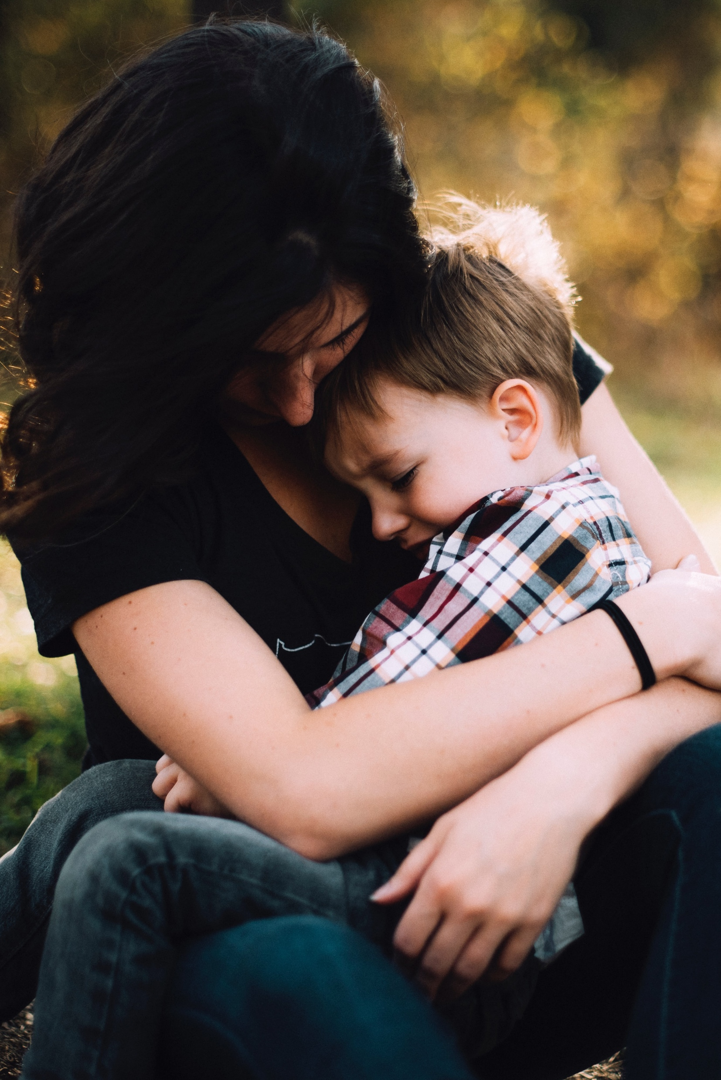
….apropå inlärningshistoria

Slide 7
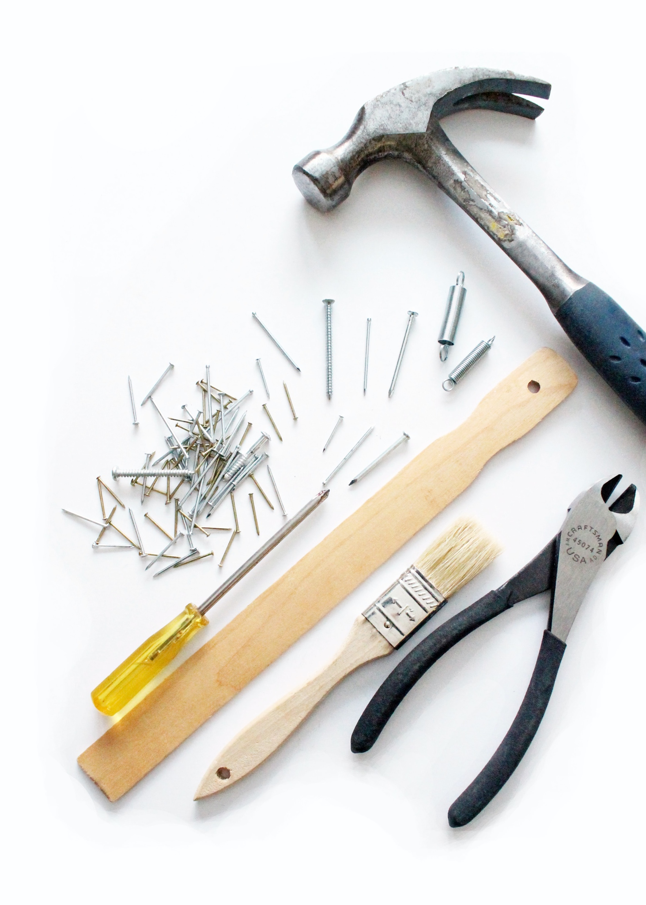

…apropå inlärningshistoria

Slide 8
Beteenden sker i en kontext
Något händer innan
Beteende
Något händer efter

Slide 9
Där det finns för mycket av något…finns det också för lite av något annat
Överskottsbeteenden – Beteenden som förekommer för ofta, eller i fel sammanhang
Underskottsbeteenden – Beteenden som förekommer för sällan, eller aldrig

Slide 10
Okej, beteenden kan kartläggas, analyseras och sker i ett sammanhang.
Åter till Lisa och Jonathan!

Slide 11
Efter kartläggning har framkommit:
Situation: Dags att gå till taxin, personal säger åt henne att skynda sig att ta på sig skorna
Beteende: Lisa skriker och skallar personal
Konsekvens 1: Personalen som skyndat på henne försvinner, hon får gå in till sitt rum igen
Lisa har agerat våldsamt mot sig själv eller personal främst vid byte av aktivitet.
Den långsiktiga konsekvensen har blivit att Lisa inte får åka till sin dagliga verksamhet, att färre ur personalen vågar jobba med henne varpå hon ofta får hjälp av ny personal och vikarier, och att hon eventuellt kommer behöva flytta.
Kartläggningen ger oss ledtrådar för hur vi kan förebygga våldsamt beteende, genom att skapa bättre rutiner för övergångar och inte stressa henne.

Slide 12
Efter kartläggning har framkommit:
- Jonathan biter sig mest när han inte vet vad han ska göra, eller när han måste vänta.
Den långsiktiga konsekvensen blir ökad smärta, risk för infektioner och ökat lidande.
Förslag på interventioner: Personalen gör ett tydligare schema för lediga dagar, med covid-anpassade aktiviteter tillsammans med personal. Man börjar också använda ett tidshjälpmedel för att träna och möjliggöra viss väntan.
Situation: Det är lördag eftermiddag och Jonathan har ingenting att göra.
Beteende: Jonathan börjar bita sig
Konsekvens 1: Jonathan får ont, personal kommer och plåstrar om honom, eventuellt åker de till akuten.

Slide 13



Lästips:

Slide 14

Varmt tack för att ni lyssnat!
Det vi vattnar växer….
Therese.allvar@psykologpartners.se

